Slide 1


PRESENTATION PLÉNIÈRE
OUTIL PLANTATION ET GEOHAIE
Catherine MORET- Afac-Agroforesteries
Lauranne PILLE- Afac-Agroforesteries
Colloque de restitution ATT-Agroforesterie – Mardi 6 juin 2023

Slide 2
ETAT DES CONNAISSANCES SUR LES PLANTATIONS
Il n’est pas possible de suivre l’ensemble des plantations réalisées en France
On estime à 4500km de haies plantées chaque année en France
Les acteurs concernés par les plantations sont nombreux et divers (depuis le gestionnaire aux Financeurs et Politiques Publiques
Il est nécessaire de suivre les plantations aussi bien à l’échelle local que nationale, en passant par les intermédiaires
Problème :
La collecte et le traitement des données de plantation varient d’une structure à l’autre
Il est impossible de vérifier les doubles financements
Il n’existe pas de suivi homogène des plantations sur le territoire
Les modalités des demandes de subvention peuvent varier d’un programme à l’autre, et les dossiers à déposer peuvent être lourds
Les plantations ne sont détectables automatiquement sur orthophoto qu’après 10 ans de pousse
A l’heure actuelle, il n’est pas possible de savoir ce qui est planté chaque année sur le territoire français
Les plantations représentent beaucoup de données à gérer dans le temps, ce qui nécessite des outils adaptés aux différents besoins des acteurs, depuis le local jusqu’au niveau national
Certaines régions ont mis en place des outils pour gérer les plantations : Bretagne, Occitanie
Nécessité d’un outil déployable sur l’ensemble du territoire pour joindre le local au national

Slide 3


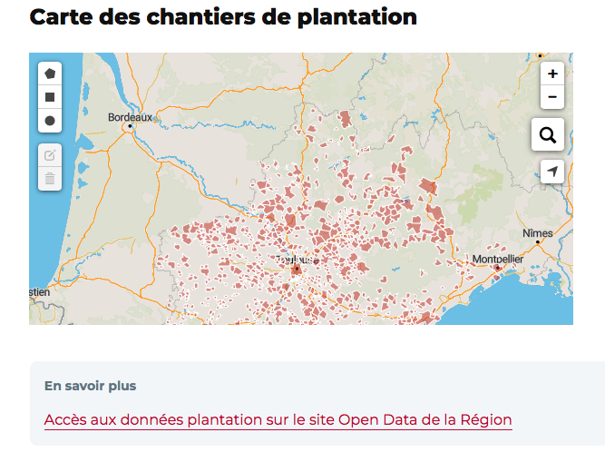
ETAT DES CONNAISSANCES SUR LES PLANTATIONS
Exemple données plantations Occitanie
Utilisateur bailleur public
Données homogènes à l’échelle de la région mais manquent de précision
Outil qui nécessite une coordination des données (potentielle ressaisie)
=> Données hétérogènes d’une région à l’autre
=> Peu de régions ont mis en place un système de suivi des plantations
=> Impossibilité de croiser les données à plus grande échelle
= Nécessité d’un outil qui permette aussi bien le suivi de projet à l’échelle locale que la mutualisation des données à l’échelle nationale
Exemple de données plantations accessibles pour la région Occitanie pour reporting et bilans, nécessité d’homogénéiser les outils à l’échele nationale

Slide 4
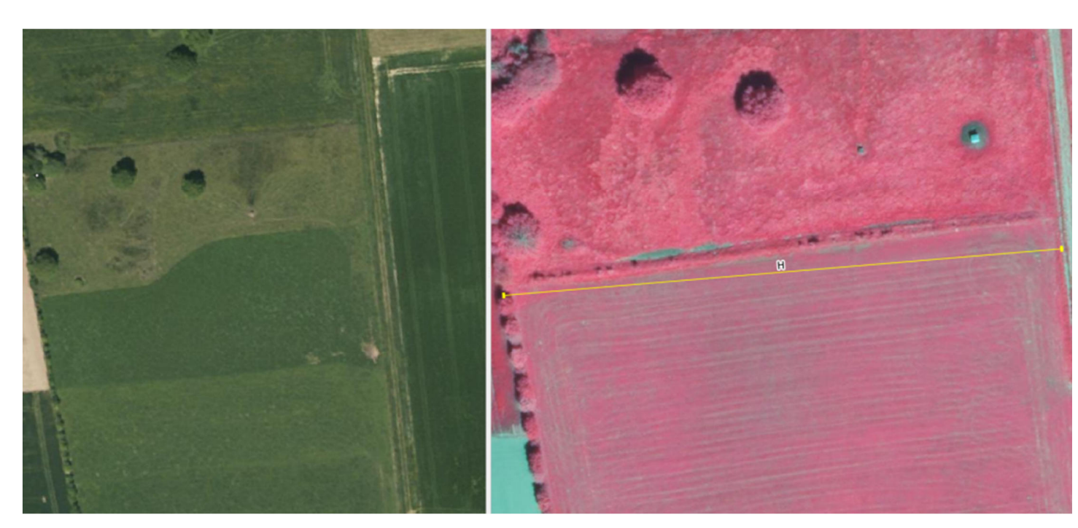
ETAT DES CONNAISSANCES SUR LES PLANTATIONS
Exemple de détection sur orthophoto des plantations après 10 ans
Breizh Bocage
Les haies ne sont pas détectables à l’orthophoto dans les 10 premières années qui suivent leur plantation
La digitalisation (tracé précis) des haies est primordial pour un suivi cohérent et homogène des plantations : des points gps ne sont pas suffisants pour pouvoir représenter une haie, il est nécessaire de la représenter par une polyligne (linéaire avec nœuds et angles multiples) pour représenter au mieux la réalité et pouvoir faire des traitements facilement

Slide 5
L’OUTIL PLANTATION:
POURQUOI ?
LOCAL
structure de plantation
COMMUNAL-NATIONAL
Politiques publiques et financeurs
Enregistrer les projets de plantation depuis le premier entretien avec le gestionnaire jusqu’au projet réalisé/suivi de la plantation dans les années suivantes
Enregistrer numériquement les données relatives aux plantations (avec géoréférencement)
Intégrer les politiques publiques nationales
Rendre accessibles et comparables les données sur le territoire national
Suivre les projets de plantation à différentes échelles spatiales et temporelles
BD plantation
Enregistrer les données de manière standardisée à l’échelle nationale
Optimiser le temps de saisie numérique et d’extraction des informations
Optimiser le temps de saisie numérique et d’extraction des informations
Historisation des données à l’échelle nationale
Un outil versatile pour des données utilisables localement et à plus grande échelle

Slide 6
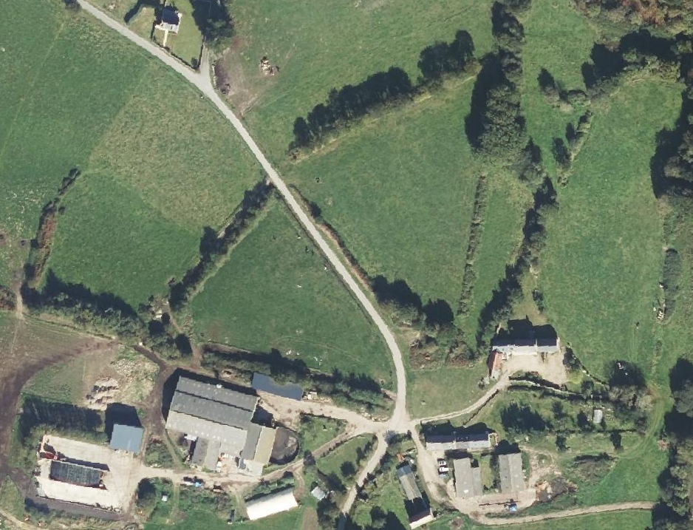



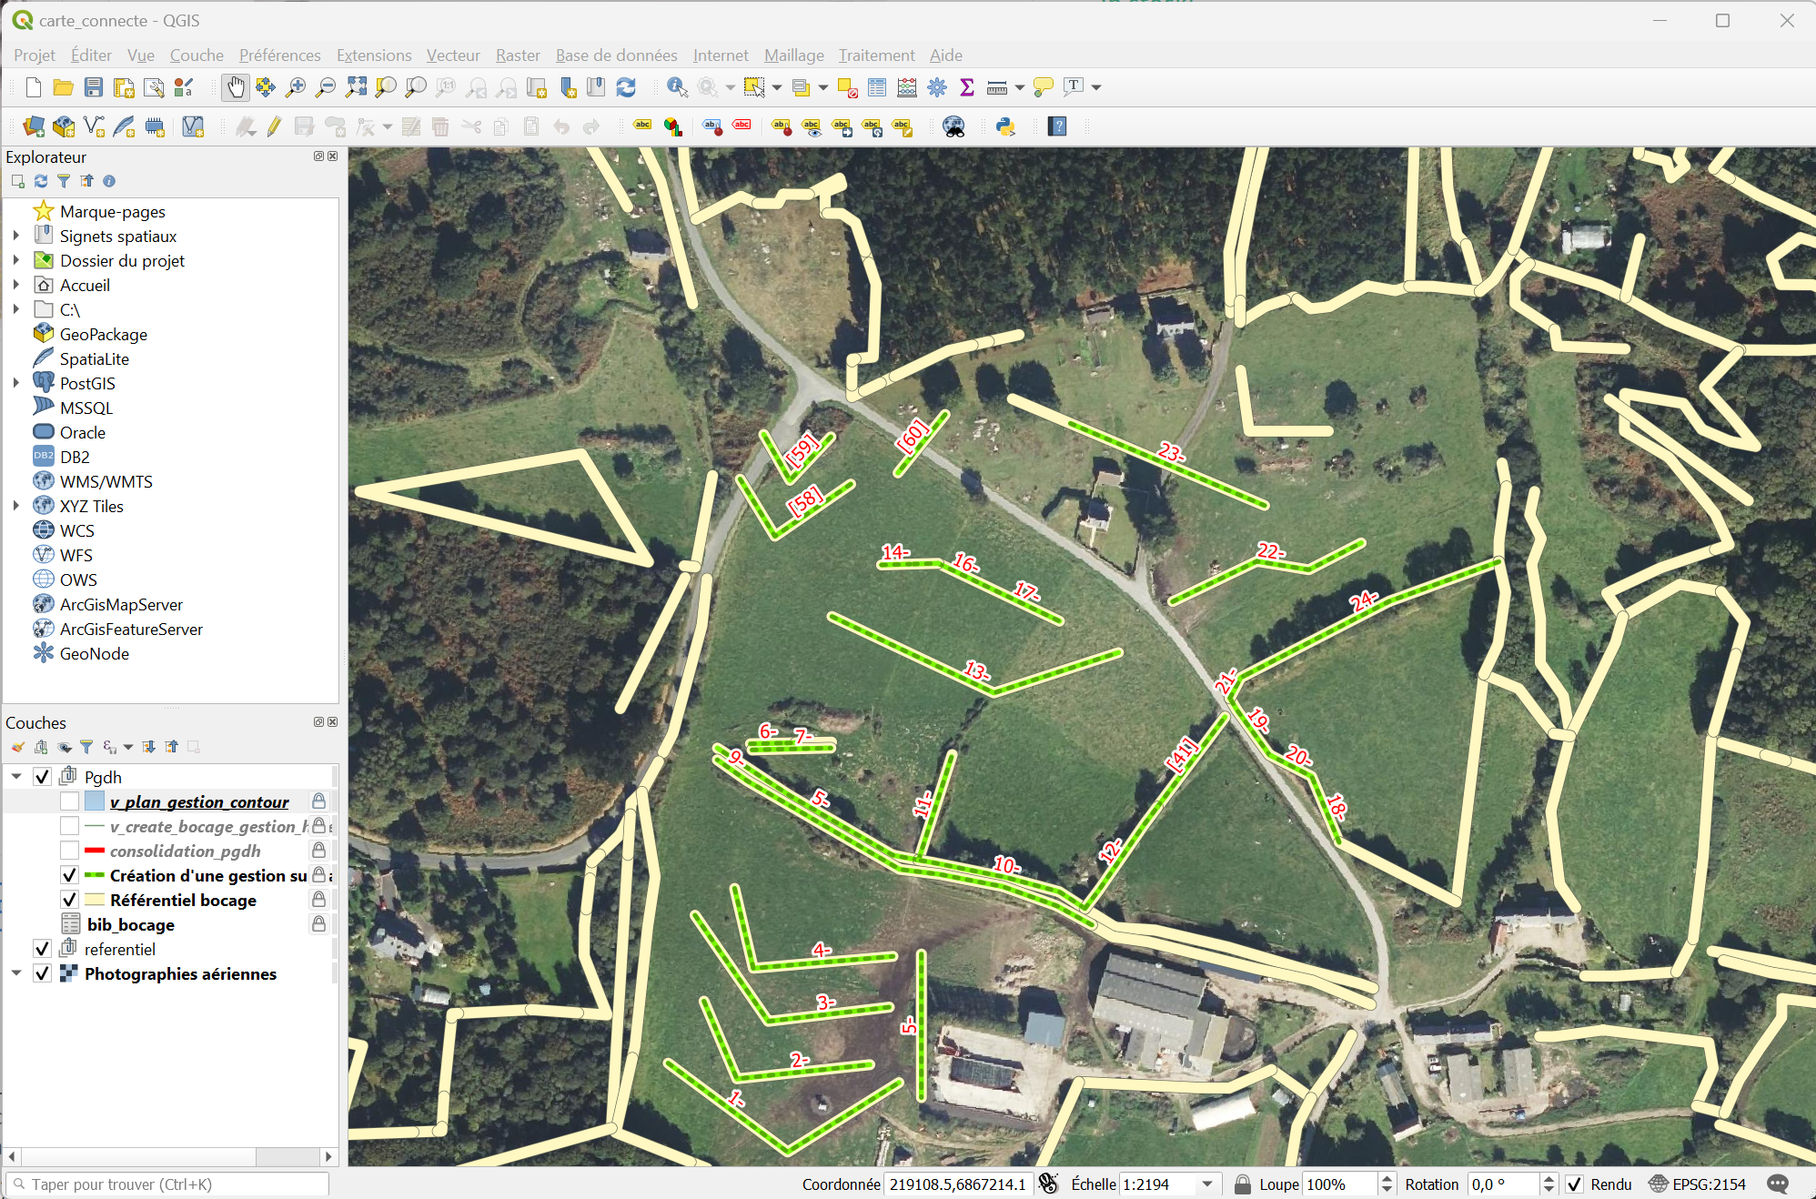
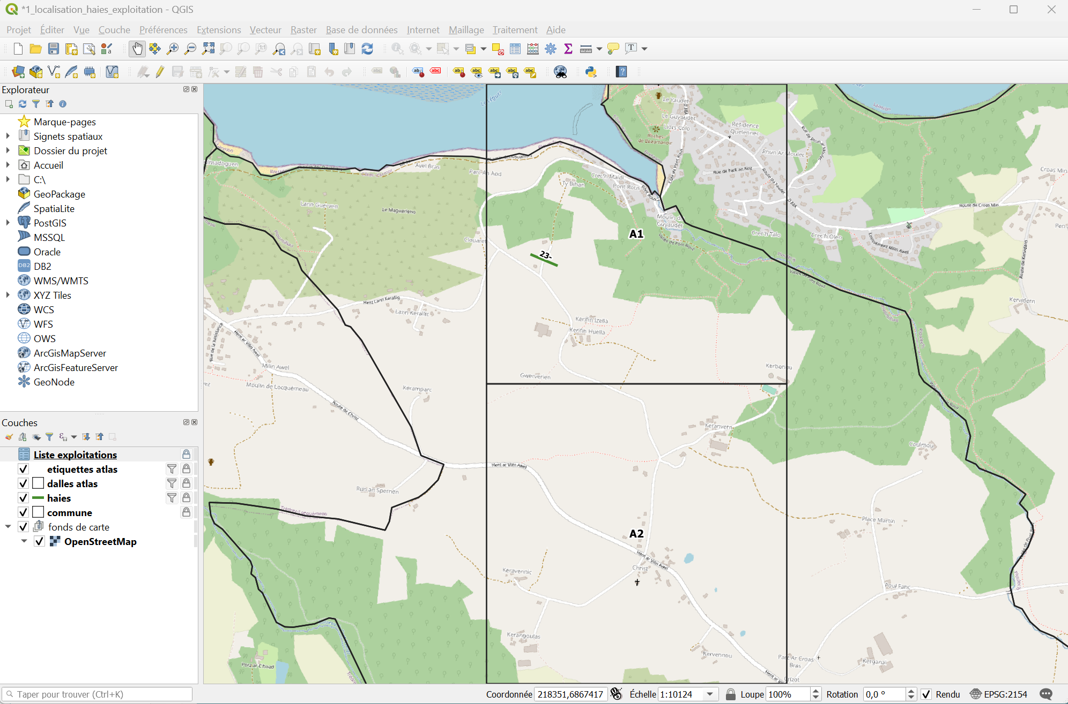
L’OUTIL PLANTATION:
COMMENT ?
REALITE TERRAIN
BASE DIGITALE
INTERFACE DE SAISIE
BD plantation
Multiples extractions possibles (format tabulaire, rapports pdf, cartes, etc.)
Une interface de saisie cartographique pour les données entrantes et une multitude d’extractions possibles

Slide 7
L’OUTIL PLANTATION:
COMMENT ?
ORGANISATION DES DONNEES DE LA BASE PLANTATION
Données structure prédéfinies
Liste des essences
Programmes
Séquences
Linéaire
Informations sur le linéaire
Relié à une ou plusieurs essences
Relié à un ou plusieurs programmes
Gestionnaire - bénéficiaire
Coordonnées
Assigné à des linéaires via expl_id1/expl_id2
Assigné à un projet
Projet
Nom
Date
Technicien réalisation
Relié à un ou plusieurs linéaires
Relié à un ou plusieurs gestionnaires – bénéficiaires
Relié à un seul commanditaire facultatif
Commanditaire (facultatif)
Coordonnées
Assigné à un projet (un seul commanditaire par projet

Slide 8
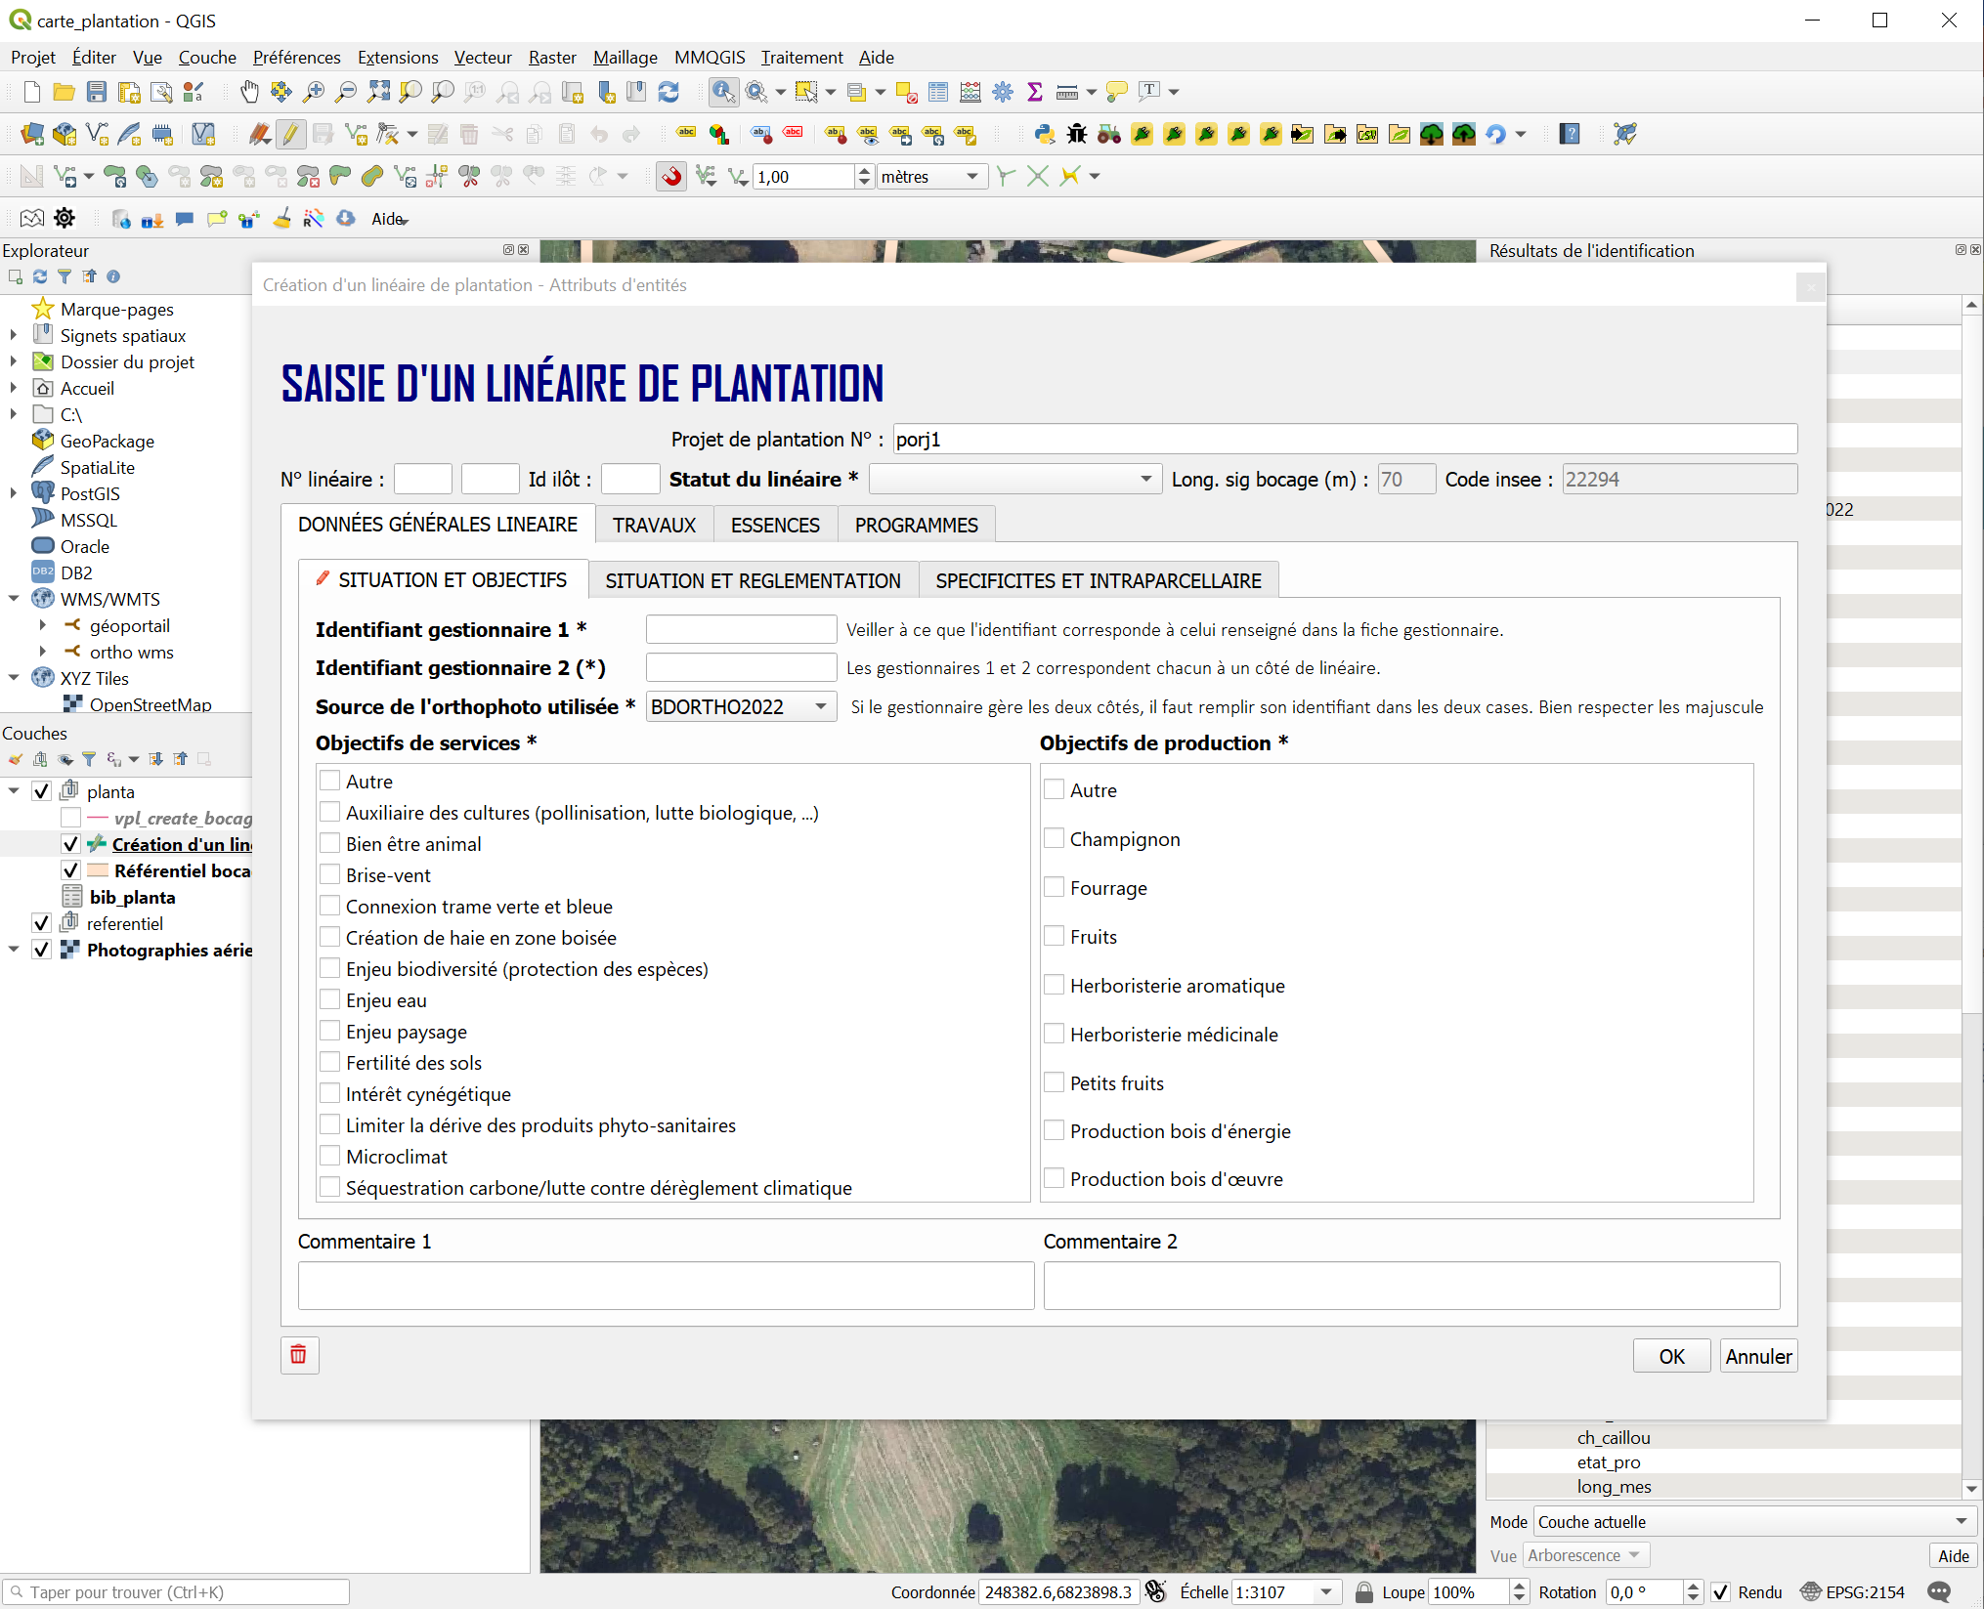
L’OUTIL PLANTATION:
COMMENT ?
EXTRAIT DU FORMULAIRE DE SAISIE QGIS D’UN LINEAIRE DE PLANTATION
Des données intégrées directement dans l’entité géoréférencée (tronçon représentant une haie)

Slide 9

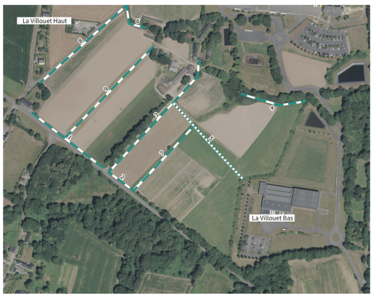
L’OUTIL PLANTATION:
COMMENT ?
Utilisateur technicien
Possibilité de modifier les tracés ainsi que les attributs pour chaque linéaire de haie au cours des différentes phases d’un projet et de son suivi
BD PGDH
BD plantation
Projet théorique
Projet engagé
Projet réalisé
Projet de plantation « souhaitable »
Propositions et échanges avec l’exploitant
Reprise du PGDH si existant
Projet de plantation « engagé »
L’exploitant accepte le projet et s’engage à faire les travaux
Projet de plantation « réalisé »
L’opérateur confirme les travaux qu’il a réalisé
Peut être différent du projet « engagé »
Statut des linéaires :
« souhaitable »
Statut des linéaires :
« engagé » (pour la saison en cours)
« annulé »
« souhaitable »
« acquis » (avec dates pour périodes de plantation)
Statut des linéaires :
« annulé »
« réalisé » + date de plantation
« souhaitable »
Cartes
Estimations des coûts suivant un barème
Cartes
Reporting (demandes de subvention, etc.)
Extractions (devis, bons de commande)
Cartes
Factures
Bilans
Un outil qui accompagne les techniciens tout au long des projets de plantation

Slide 10
L’OUTIL PLANTATION:
POUR QUI ?
LOCAL
structure de plantation
COMMUNAL-NATIONAL
Politiques publiques et financeurs
Techniciens plantation
Enregistrement, modification, export et croisement des données possibles entre différents projets de plantation à tout moment
Politiques Publiques nationales, régionales, départementales, communales
BD plantation
Communauté scientifique
Données accessibles pour études scientifiques
Gestionnaire
Structures réalisant des plantations
Possibilité d’extraire des données pour bilans ou autres croisements à l’échelle d’une structure
Financeurs
Enregistrement des données relatives aux financements, possibilité de croiser les données en fonction des programmes, etc.
Un outil déployable à depuis l’échelle locale à l’échelle nationale en répondant aux besoins des différents acteurs de la haie

Slide 11
L’OUTIL PLANTATION:
CALENDRIER
2021 :
Organisation d’un groupe de travail avec référents de chaque région
Etude des besoins des planteurs
Structuration de la base de données
2022 :
Structuration de la base de données
Développement de l’interface de saisie Qgis
2023:
Premier tests et retours utilisateurs (petite ampleur) en cours
Suite du développement en fonction des retours utilisateurs en cours
Définitions des exports et rapports (suivi de chantier plantation, demande de subvention, rapport projet de plantation, financeurs, politiques publiques, etc.) en cours
Tests à grande échelle avant fin 2023
2024 :
Mise en production de l’outil

Slide 12
LA GEOHAIE
Coordonner les outils métiers et centraliser les données de la haie en France
LOCAL
Outils métiers
NATIONAL
Plateforme unique
Des outils métiers répondant aux besoins locaux tout en permettant une mutualisation des données à l’échelle nationale

Slide 13
Merci de votre attention
Réponse aux questions
Colloque de restitution ATT-Agroforesterie – Mardi 6 juin 2023

